Slide 1
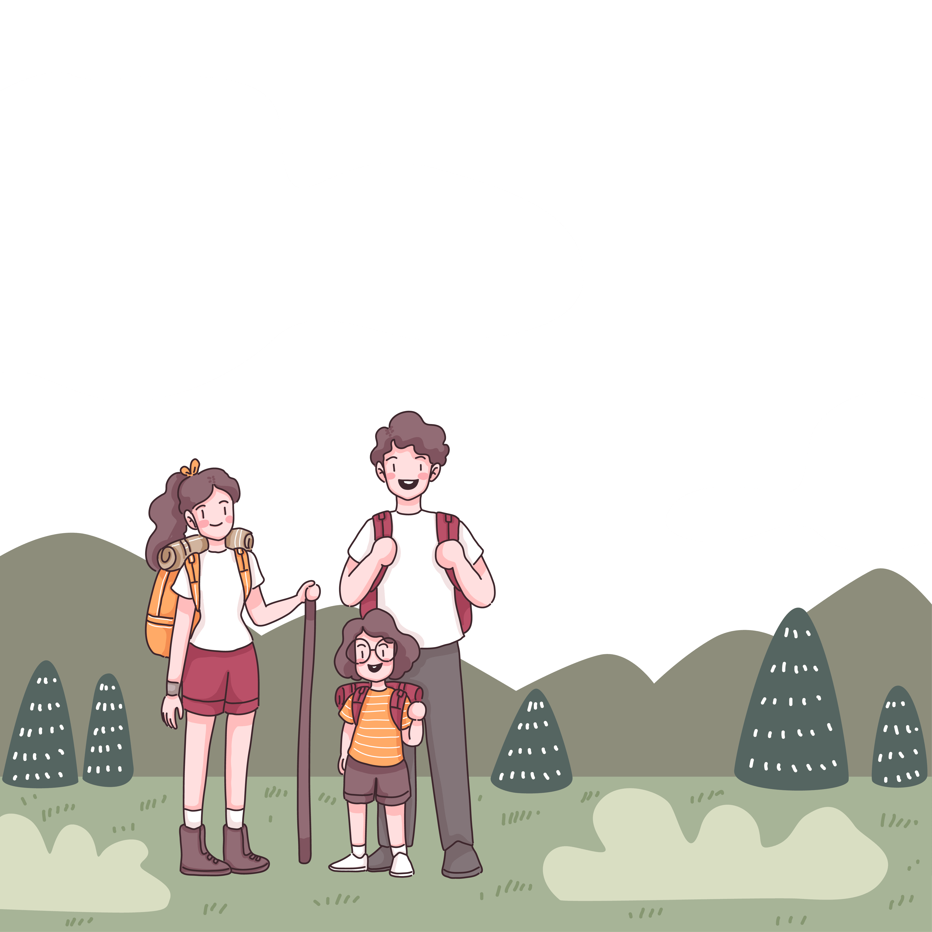
Hãy chia sẻ với cả lớp về kì nghỉ hè vừa rồi của các em?

Slide 2
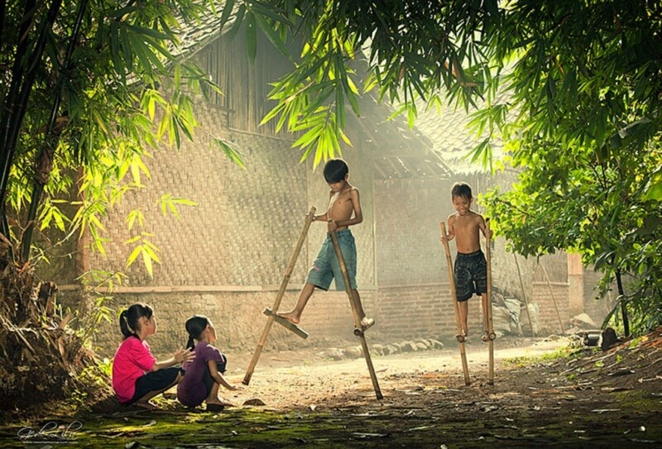
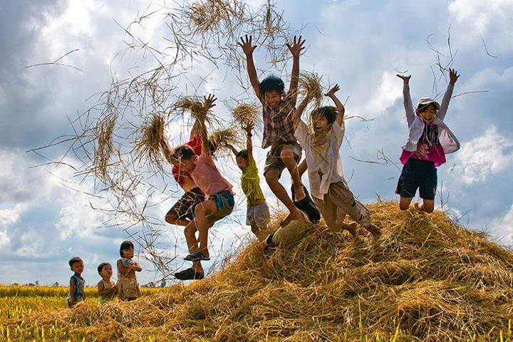
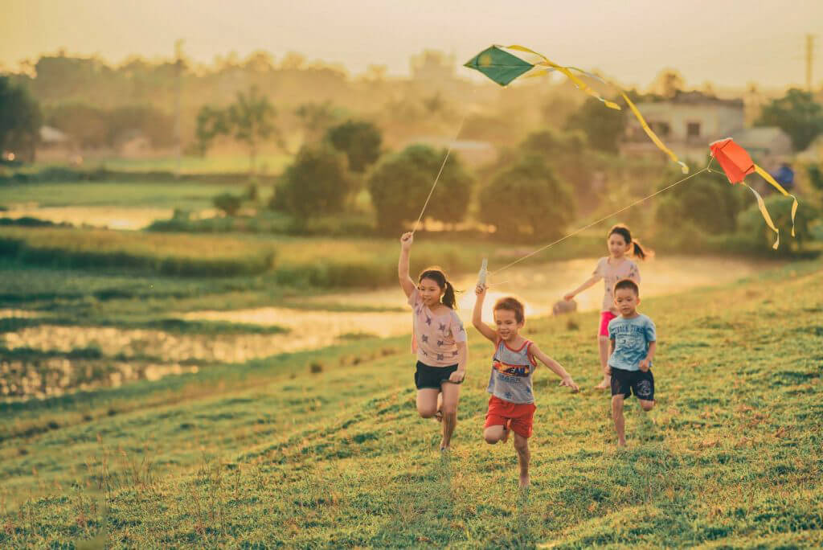
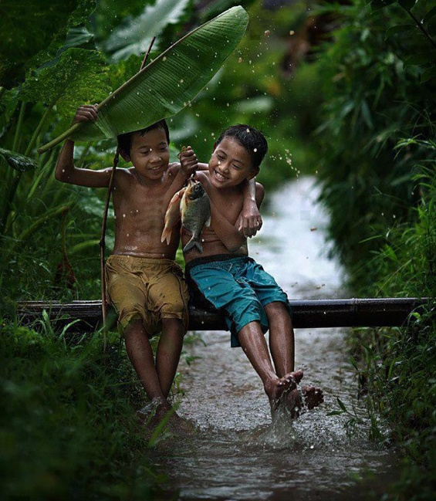
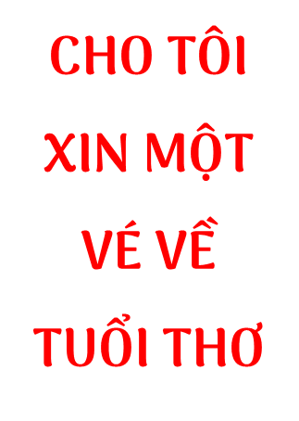
CẢM ƠN CUỘC SỐNG ĐÃ CHO TÔI NHỮNG KHOẢNH KHẮC TUYỆT VỜI NƠI TUỔI THƠ!

Slide 3
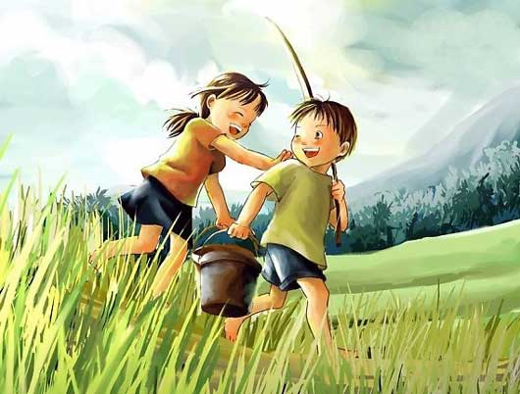
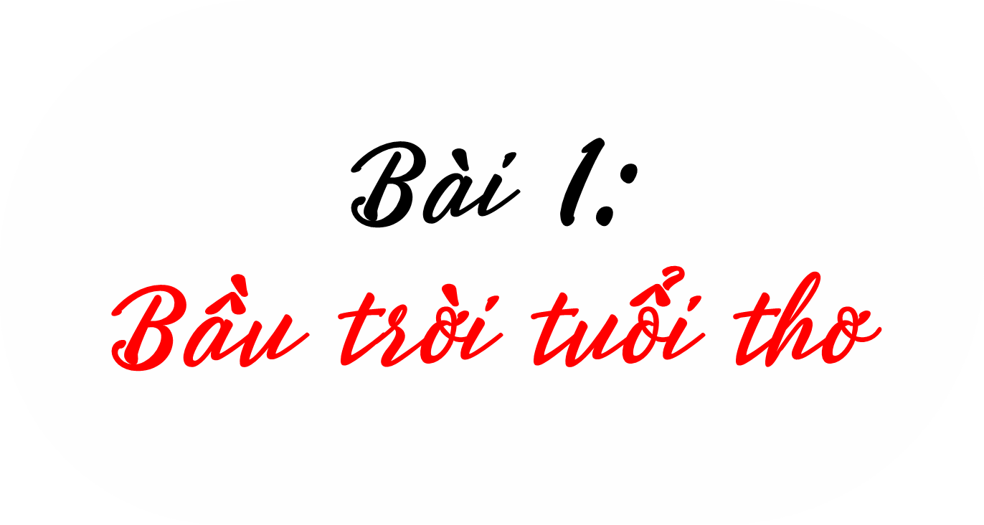

Slide 4
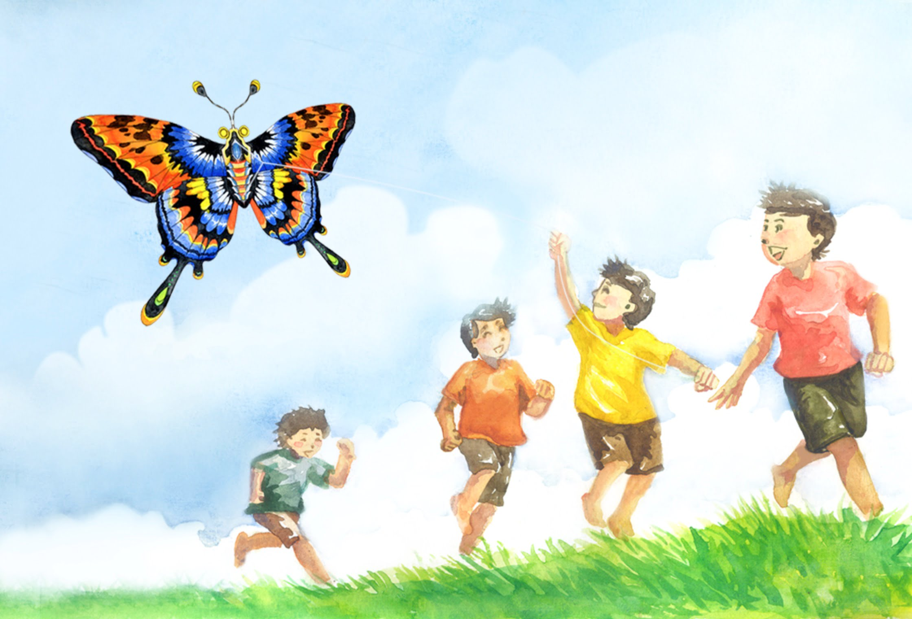
Trẻ thơ tìm thấy tất cả ở nơi chẳng có gì.....
Gia-cô-mô Lê-ô-pác-đi

Slide 5

“Bầu trời tuổi thơ”
Trẻ em đang “sở hữu” cái nhìn trong trẻo, kì diệu của tuổi thơ.
Giúp các em gặp gỡ lại bầu trời tuổi thơ của chính mình.
1. Chủ đề

Slide 6

Văn bản truyện
+ Bầy chim chìa vôi
+ Đi lấy mật
+ Ngàn sao làm việc
2. Thể loại
Notes:
Giáo án của Thảo Nguyên 0979818956

Slide 7
A. Tri thức ngữ văn

Slide 8

TRI THỨC NGỮ VĂN
01
ĐỀ TÀI VÀ CHI TIẾT
02
TÍNH CÁCH NHÂN VẬT

Slide 9

Đề tài là.................................., thể hiện trực tiếp trong tác phẩm văn học.
Để xác định và gọi được tên đề tài, có thể dựa vào................................được miêu tả hoặc.....................................................................được đặt ở vị trí trung tâm của tác phẩm.
Một tác phẩm có thể đề cập nhiều đề tài, trong đó có một đề tài là...........................
Chi tiết là.................................tạo nên thế giới hình tượng.
Tính cách nhân vật là............................................tương đối ổn định của nhân vật, được bộc lộ qua hành động, cánh ứng xử, cảm xúc, suy nghĩ.
phạm vi đời sống
loại sự kiện
không gian được tái hiện, loại nhân vật
đề tài chính
yếu tố nhỏ nhất
những đặc điểm riêng
Notes:
Giáo án của Thảo Nguyên 0979818956

Slide 10
01
ĐỀ TÀI VÀ CHI TIẾT
- Đề tài là phạm vi đời sống được phản ánh, thể hiện trực tiếp trong các tác phẩm văn học.
- Để xác định đề tài, có thể dựa vào phạm vi hiện thực được miêu tả (đề tài lịch sử, đề tài chiến tranh, đề tài gia đình…) hoặc nhân vật được đặt ở vị trí trung tâm của tác phẩm (đề tài trẻ em, đề tài phụ nữ, đề tài người nông dân, đề tài người lính…).
- Một tác phẩm có thể đề cập nhiều đề tài, trong đó có một đề tài chính.

Slide 11

01
ĐỀ TÀI VÀ CHI TIẾT
- Chi tiết là yếu tố nhỏ nhất tạo nên thế giới hình tượng (thiên nhiên, con người, sự kiện…) nhưng có tầm quan trọng đặc biệt trong việc đem lại sự sinh động, lôi cuốn cho tác phẩm văn học.

Slide 12
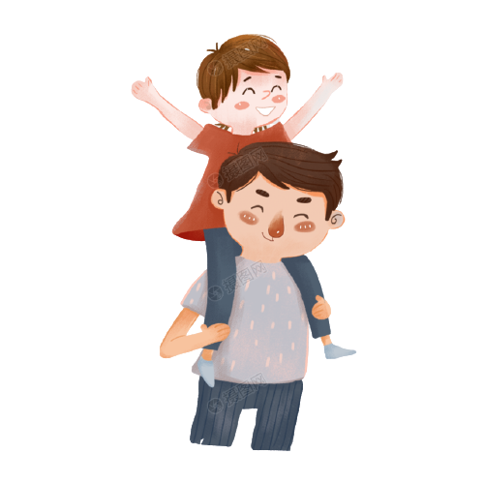
02
TÍNH CÁCH NHÂN VẬT
Tính cách nhân vật là đặc điểm riêng tương đối ổn định của nhân vật, được bộc lộ qua mọi hành động, cách ứng xử, cảm xúc, suy nghĩ. Tính cách của nhân vật còn được thể hiện qua mối quan hệ, qua lời kể và suy nghĩ của nhân vật khác.

Slide 13

- Hành động
- Cách ứng xử
- Cảm xúc
- Suy nghĩ
- Mối quan hệ với các nhân vật khác
- Lời kể, suy nghĩ của các nhân vật
Tính cách nhân vật

Slide 14
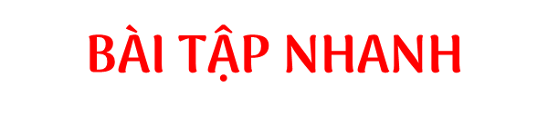
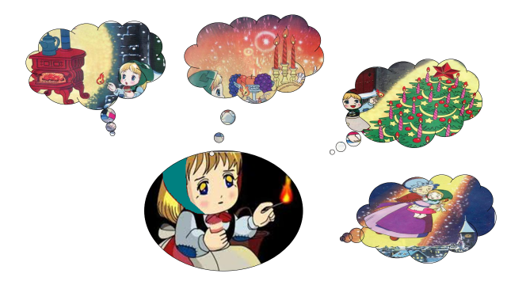
- Hãy xác định đề tài của văn bản “Cô bé bán diêm”
- Hãy tìm những chi tiết, sự kiện mà em ấn tượng trong bài?
- Nhận xét về tính cách của nhân vật Cm bé bán diêm

Slide 15
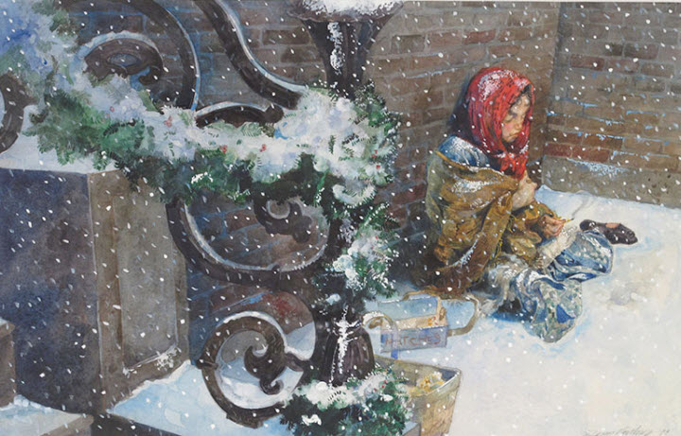
Đề tài: TRẺ EM
Chi tiết : quẹt que diêm 1,2,3...; chi tiết cái chết của em bé...
Nhân vật Cô bé bán diêm: là một cô bé đáng thương, sống thiếu tình cảm của gia đình, thiếu vật chất...nhưng rất nghị lực, tình cảm, giản dị và hồn nhiên
Notes:
Giáo án của Thảo Nguyên 0979818956

Slide 16

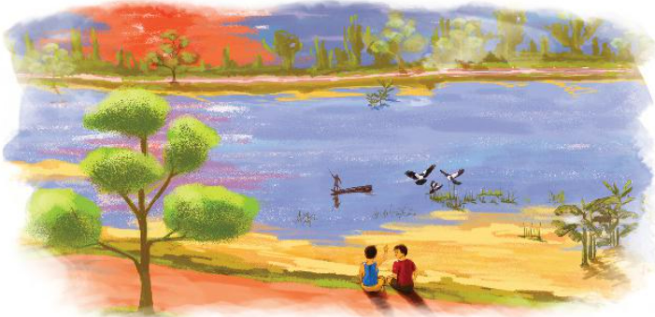
- Nguyễn Quang Thiều-

Slide 17

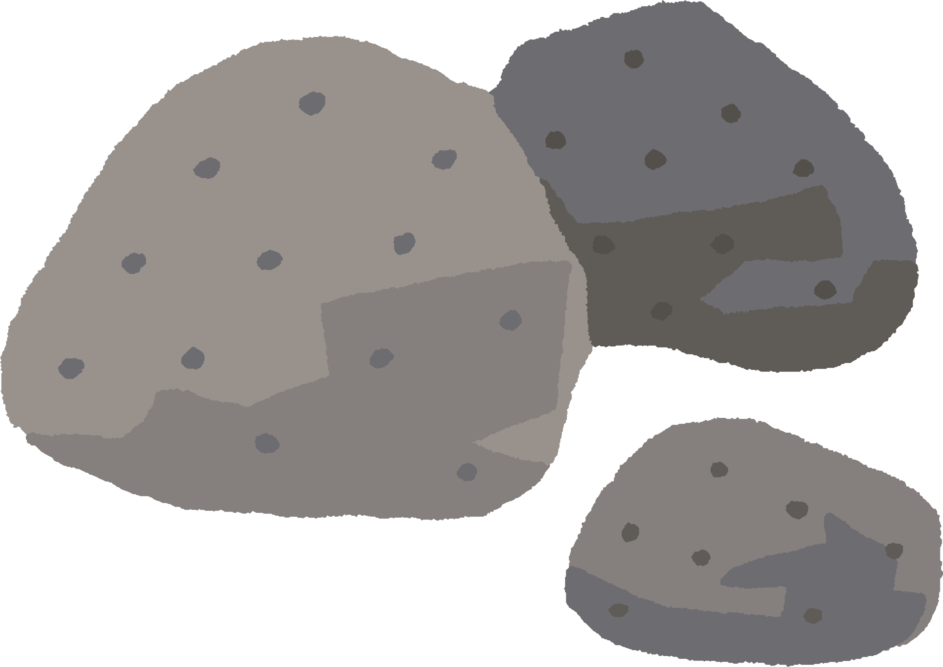
I
ĐỌC- TÌM HIỂU CHUNG
Tác giả
Tác phẩm
II
KHÁM PHÁ VĂN BẢN
  Cuộc trò chuyện với Mon và Mên ở đoạn 1
  2. Cuộc trò chuyện với Mon và Mên ở đoạn 2
  3. Hình ảnh bầy chim chìa vôi
III
TỔNG KẾT
  Nghệ thuật
  Nội dung
Notes:
Giáo án của Thảo Nguyên 0979818956

Slide 18
I
ĐỌC- TÌM HIỂU CHUNG
1
Đọc- chú thích
- HS đọc phân vai
- Giọng đọc to, trôi chảy, phù hợp về tốc độ đọc, phân biệt được lời người kể chuyện và lời nhân vật

Slide 19
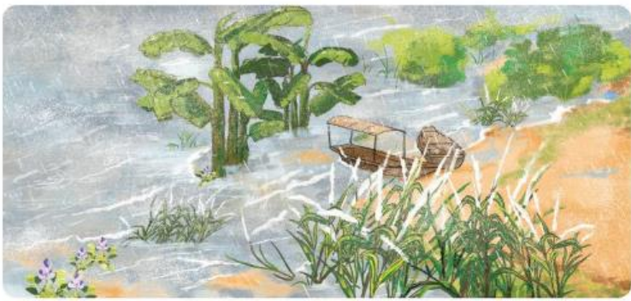
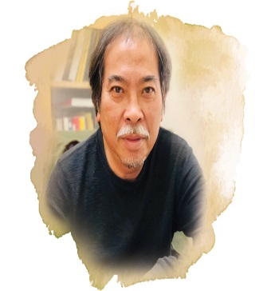

2
Tìm hiểu chung
a. Tác giả
Nguyễn Quang Thiều
Giới thiệu
QUÊ QUÁN
PCST
NĂM SINH
Em hãy làm sáng tỏ những thông tin cơ bản của tác giả Nguyễn Quang Thiều
TÁC PHẨM TIÊU BIỂU
THÀNH TÍCH
Notes:
Giáo án của Thảo Nguyên (0979818956)

Slide 20

2
Tìm hiểu chung
Tên thật: Nguyễn Quang Thiều (1957)
a. Tác giả
Quê : Hà Nội
PCST: chân thực, gần gũi với cuộc sống.
Sáng tác tiêu biểu: Bí mật hồ cá thần; Con quỷ gỗ; Ngọn núi bà già mù...
Ông từng được trao tặng hơn 20 giải thưởng văn học trong nước và quốc tế.
Notes:
Giáo án của Thảo Nguyên 0979818956

Slide 21
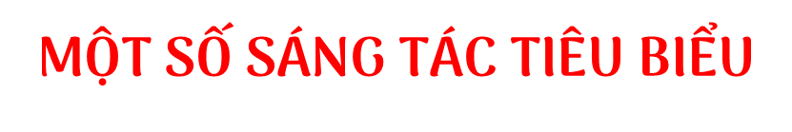
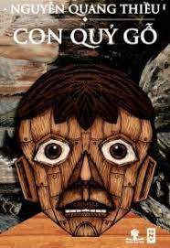


Notes:
Giáo án của Thảo Nguyên 0979818956

Slide 22


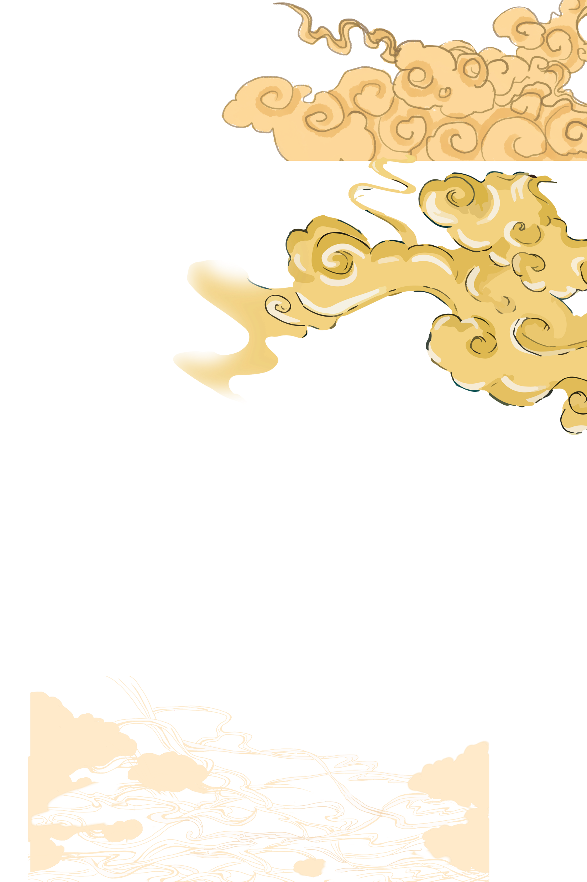
2
Tìm hiểu chung
b. Tác phẩm
Đề tài:
Xuất xứ:
Thể loại:
Nhân vật chính:
Ngôi kể:
Bố cục:
viết về trẻ em
in trong tập “Mùa hoa cải trên sông”
truyện ngắn
Mên và Mon
ngôi thứ ba
3 phần
Notes:
Giáo án của Thảo Nguyên 0979818956

Slide 23

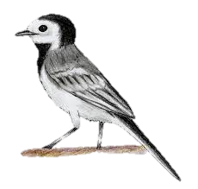
Phần 1: Từ đầu ... “sinh nở của chúng”
→ Cuộc trò chuyện của Mon và Mên ở phần 1
Phần 2: Tiếp...lấy đò của ông Hào mà đi
→ Cuộc trò chuyện của Mon và Mên ở phần 2
Phần 3: Còn lại
→ Hình ảnh bầy chim chìa vôi
Notes:
Giáo án của Thảo Nguyên 0979818956

Slide 24

Vào một đêm mưa bão, hai anh em Mon và Mên trằn trọc không ngủ được vì lo lắng cho bầy chim chìa vôi, làm tổ ở bãi cát giữa sông. Suy nghĩ lo lắng khiến cả hai anh em không ngủ được, quyết tâm đi đến bờ sông ngay trong đêm để mang những chú chim vào bờ. Khi bình minh lên, dải cát vẫn còn lộ ra trên mặt nước, trong khoảnh khắc cuối cùng, những chú chim non bay lên không trung khiến hai đứa trẻ vui mừng, hạnh phúc.

Slide 25

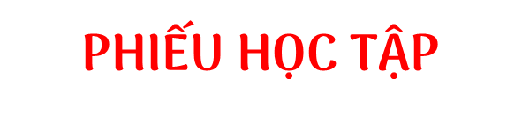
II
KHÁM PHÁ VĂN BẢN
1
Cuộc trò chuyện với Mon và Mên ở đoạn 1
Cuộc nói chuyện của Mên và Mon ở đoạn 1
 | Chi tiết
Thời gian
Hoàn cảnh
Cuộc trò chuyện
Tâm trạng
Nhận xét
Notes:
Giáo án của Thảo Nguyên 0979818956

Slide 26
Cuộc nói chuyện của Mên và Mon ở đoạn 1
 | Chi tiết
Thời gian
Hoàn cảnh
Cuộc trò chuyện
Tâm trạng
Nhận xét
- Khoảng hai giờ sáng
- Mưa vẫn to
- Nước sông dâng cao xiên xiết chảy
Notes:
Giáo án của Thảo Nguyên 0979818956

Slide 27
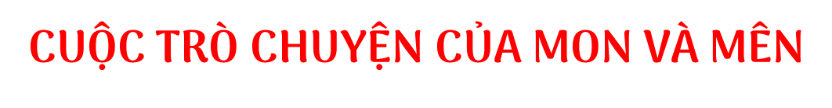


- Mưa có to không?
- Nước sông lên có to không?
- Bãi cát giữa sông đã ngập chưa?
- Em sợ chim chìa vôi non bị chết đuối
- Chúng nó có bơi được không?
- Sao nó lại không làm tổ ở trên bờ?
- Lại chẳng to.
- Bây giờ phải ngập đến cánh bãi dưới rồi.
- Sắp ngập đến bãi cát rồi.
- Tao cũng sợ…
- Chim thì bơi làm sao được.
- Tao không biết.
➔ Mên và Mon lo sợ bầy chim chìa vôi non sẽ bị chết đuối trước nguy cơ bãi cát giữa sông bị ngập.
Notes:
Giáo án của Thảo Nguyên 0979818956

Slide 28
Cuộc nói chuyện của Mên và Mon ở đoạn 1
 | Chi tiết
Thời gian
Hoàn cảnh
Cuộc trò chuyện
Tâm trạng
Nhận xét
- Khoảng hai giờ sáng
- Mưa vẫn to
- Nước sông dâng cao xiên xiết chảy
- Hai anh em cùng lo lắng, lo sợ bầy chim non sẽ chết đuối
Nghệ thuật: ngôn ngữ đối thoại bình dị, gần gũi với đời thường.
→ Mên và Mon hồn nhiên, ngây thơ, có trái tim trong sáng, giàu tình yêu thương đối với loài vật.
Notes:
Giáo án của Thảo Nguyên 0979818956

Slide 29


II
KHÁM PHÁ VĂN BẢN
2
Cuộc trò chuyện với Mon và Mên ở đoạn 2
N2: Tìm những chi tiết nói về cuộc trò chuyện của Mên và Mon xoay quanh việc giải cứu cá bống
N1: Tìm những chi tiết nói về cuộc trò chuyện của Mên và Mon xoay quanh việc giải cứu bầy chim chìa vôi non
Notes:
Giáo án của Thảo Nguyên 0979818956

Slide 30
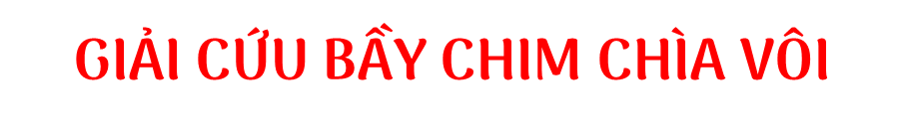
- Anh đã nhìn thấy chim chìa vôi nó bay từ bãi cát vào bờ bao giờ chưa?
- Chưa
- Tổ chim sẽ bị chìm mất.
- Thế làm thế nào bây giờ?
- Hay mình mang chúng nó vào bờ.
…
- Bây giờ nước to lắm, làm sao mà lội ra đấy được.
- Tổ chim ngập mất anh ạ. Mình phải mang chúng nó vào bờ, anh ạ.
- Vâng, cứ lấy đò của ông Hảo mà đi.
- Đi bây giờ à?
Notes:
Giáo án của Thảo Nguyên 0979818956

Slide 31
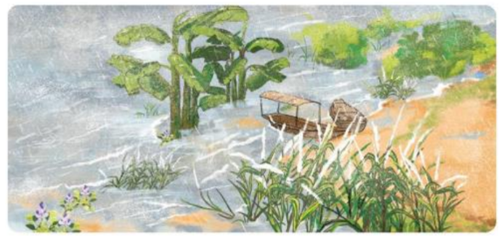
→ Nghệ thuật: sử dụng ngôn ngữ đối thoại.
→ Nội dung: Thể hiện quyết tâm giải cứu bầy chim chìa vôi ở bãi cát giữa sông của hai đứa trẻ.

Slide 32

- Cả một con cá bống rất to và đẹp. Em lấy trộm con cá bống
- Thế để đâu rồi?
- Em thả xuống cống rồi
- Cái hốc cắm sào đò ngập bủm rồi anh nhỉ?
- Ngập đến mái nhà con bống cũng chẳng sợ
Mon đã trộm cá bống của bố và đem thả
NT: cuộc đối thoại, những câu hỏi ngây thơ
Mon là một cậu bé có trái tim nhân hậu
Notes:
Giáo án của Thảo Nguyên 0979818956

Slide 33
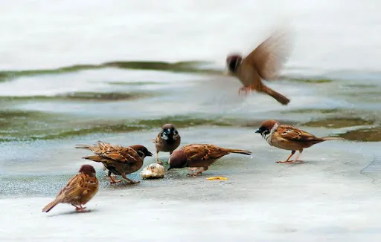
II
KHÁM PHÁ VĂN BẢN
3
Hình ảnh bầy chim chìa vôi
Khung cảnh bãi sông
Hành trình cất cánh của bầy chim chìa vôi
Thời gian
Tâm trạng của Mon và Mên khi chứng kiến cảnh đó
Nhận xét
Notes:
Giáo án của Thảo Nguyên 0979818956

Slide 34
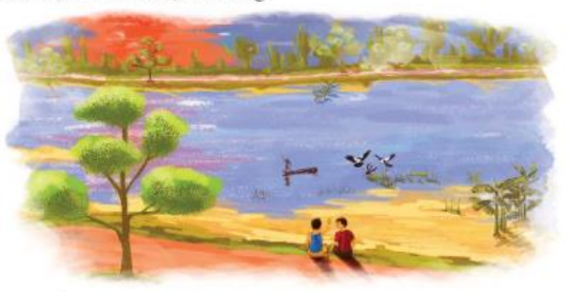
II
KHÁM PHÁ VĂN BẢN
3
Hình ảnh bầy chim chìa vôi
Thời gian
Vào buổi sáng bình minh.
Khung cảnh bãi sông
Dòng nước khổng lồ nuốt chửng phần còn lại cuối cùng của dải cát.
Notes:
Giáo án của Thảo Nguyên 0979818956

Slide 35
Hành trình cất cánh của bầy chim chìa vôi
Tâm trạng của Mon và Mên khi chứng kiến cảnh đó
- Một cảnh tượng như huyền thoại hiện ra.
- Đứng không nhúc nhích.
- Trên gương mặt tái nhợt của chúng hửng lên ánh ngày.
- Những cánh chim bé bỏng và ướt át đột ngột bứt khỏi dòng nước khổng lồ...
- Cả hai đã khóc tự lúc nào.
- Cuối cùng bầy chim đã thực hiện xong chuyến bay quan trọng, đầu tiên và kì vĩ nhất trong đời của chúng…
- Chúng cùng nhìn nhau và bật cười.
Notes:
Giáo án của Thảo Nguyên 0979818956

Slide 36
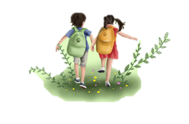
Trong đoạn kết của truyện, Mên và Mon không hiểu rõ vì sao mình lại khóc. Em hãy giúp nhân vật lí giải điều đó?
Notes:
Giáo án của Thảo Nguyên 0979818956

Slide 37
II
KHÁM PHÁ VĂN BẢN
3
Hình ảnh bầy chim chìa vôi
Nhận xét
→ Nghệ thuật: miêu tả tâm lí nhân vật.
→ Lúc đầu, Mên và Mon căng thẳng, lo lắng. Sau khi bầy chim chìa vôi non cất cánh thì Mên và Mon sung sướng, hạnh phúc.
Notes:
Giáo án của Thảo Nguyên 0979818956

Slide 38
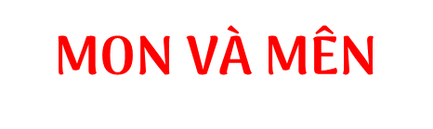
NHẬN XÉT CHUNG
- Là hai anh em gắn bó, đoàn kết, chia sẻ, yêu thương nhau.
- Là những đứa trẻ thông minh, hiểu biết.
- Là những đứa trẻ ngây thơ nhưng có trái tim nhân hậu, yêu thương động vật
Notes:
Giáo án của Thảo Nguyên 0979818956

Slide 39
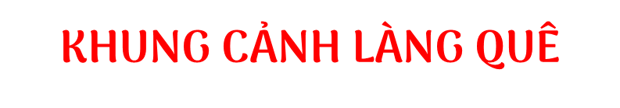
NHẬN XÉT CHUNG
- Một khung cảnh yên bình với thiên nhiên chan hòa.
- Sự gắn bó, gần gũi của con người với thiên nhiên.
Notes:
Giáo án của Thảo Nguyên 0979818956

Slide 40

III
TỔNG KẾT
- Tình huống truyện tự nhiên, hấp dẫn.
- Sử dụng ngôn ngữ đối thoại, giản dị, phù hợp với trẻ thơ.
- Miêu tả tâm lí nhân vật.
Notes:
Giáo án của Thảo Nguyên 0979818956

Slide 41

III
TỔNG KẾT
- Kể về cuộc cất cánh của bầy chim chìa vôi non qua điểm nhìn của hai cậu bé Mên và Mon.
- Qua đó ca ngợi trái tim ngây thơ, tràn đầy tình yêu thương, nhân hậu của trẻ nhỏ.
Notes:
Giáo án của Thảo Nguyên 0979818956

Slide 42
Từ hành trình cất cánh, học bay của đàn chim chìa vôi, em rút ra được bài học gì cho bản thân mình?
- Thử thách cũng chính là cơ hội
- Vượt qua thử thách bằng sự nỗ lực của chính bản thân là cách tốt nhất để trưởng thành.
Notes:
Giáo án của Thảo Nguyên 0979818956

Slide 43
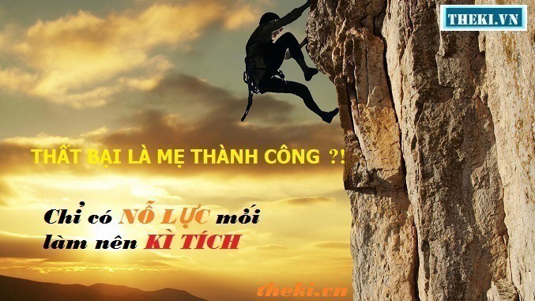
Notes:
Giáo án của Thảo Nguyên 0979818956

Slide 44
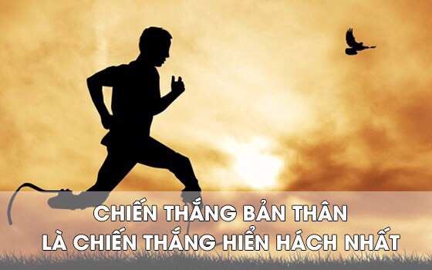
Notes:
Giáo án của Thảo Nguyên 0979818956

Slide 45
Viết đoạn văn (từ 5 – 7 câu) kể lại một sự việc bầy chim chìa vôi bay lên khỏi bãi sông bằng lời của một trong hai nhân vật Mên hoặc Mon (ngôi kể thứ nhất).

Slide 46

Khi bình mình le lói trên mặt sông, cũng là lúc tôi và anh Mên được chứng kiến một cảnh tượng như huyền thoại hiện lên: từ mặt sông những cánh chim bé bỏng à ướt át đột ngột bứt khỏi dòng nước ướt át bay lên. Lúc này tôi và anh im lặng như nín thở cầu mong cho những cánh chim yếu ớt cất lên. Những chú chim non cũng đã hoàn thành chuyến đi đầu tiên của mình, tôi và anh nín thở và không biết chúng tôi đã khóc từ bao giờ. Chứng kiến sự bứt phá mạnh mẽ của chú chim non, tôi thầm nghĩ mình cũng phải mạnh mẽ bứt phá trong chặng đường đời còn lại.

Slide 47

1
5
2
3
4
LUCKY STAR

Slide 48




Cuộc trò chuyện của Mon và Mên bắt đầu vào thời gian nào? Ai là người bắt đầu câu chuyện?
Con được 9 điểm
Thời gian: khoảng 2 giờ sáng. Mon là người đánh thức và bắt đầu câu chuyện với anh Mên
GO HOME

Slide 49
Em hãy xác định đề tài và ngôi kể của truyện Bầy chim chìa vôi?
Con được 8 điểm
Đề tài: trẻ em
Ngôi kể: ngôi thứ ba
GO HOME

Slide 50
Con được thưởng 10.000 đồng
GO HOME

Slide 51
Trong câu chuyện diễn ra mấy cuộc giải cứu, kể tên cuộc giải cứu đó?
Con được 8 điểm
Câu chuyện diễn ra 2 cuộc giải cứu
Giải cứu chim chìa vôi
Giải cứu con cá bống
GO HOME

Slide 52
Nêu cảm nhận của em về hai nhân vật Mon và Men? Em học được điều gì từ hai nhân vật đó?
Con được thưởng 1 tràng pháo tay
GO HOME

